Slide 1
ФИЗИКА · 7-СЫНЫП · 18-САБАҚ
Дұрыс және дұрыс емес пішінді денелердің көлемін өлшеу
Бөлім: Тығыздық
Құндылық: Әділдік және жауапкершілік

Slide 2
Сабақтың мақсаты Сабақтың басы · 6 мин
Сабақ соңында біз:
1
мензурканың бөлік құнын анықтайды
2
сұйықтың көлемін мензуркамен өлшейді
3
дұрыс пішінді дененің көлемін формуламен, дұрыс емес пішінді дененің көлемін ығыстыру әдісімен анықтайды
4
көлемді өлшеудің дәлдігін бағалап, қателік көздерін атайды
Оқу мақсаты: 7.2.2.12 – әртүрлі пішіндегі қатты дененің немесе сұйықтың көлемін өлшеу үшін өлшеуіш цилиндрді (мензурка) қолдану
Дұрыс және дұрыс емес пішінді денелердің көлемін өлшеу
2

Slide 3
Білімді өзектендіру Сабақтың басы · 6 мин
«Ойлан – жұптас – бөліс»
Өткен тақырып: Масса және денелердің массасын өлшеу
«Масса және денелердің массасын өлшеу» тақырыбынан есте қалған ең маңызды 2 нәрсені жеке ойланып, жұппен талқылап, сыныппен бөліседі.
«Тура биде туған жоқ» (халық мақалы).»
—
Дұрыс және дұрыс емес пішінді денелердің көлемін өлшеу
3

Slide 4
Проблемалық жағдаят Сабақтың басы · 5 мин
Тастың пішіні дұрыс емес – оның ұзындығын, енін, биіктігін өлшей алмаймыз. Архимед патшаның тәжінің көлемін қалай анықтаған?
?
Болжамдарыңды айтыңдар! Бүгінгі сабақтың тақырыбы қандай болуы мүмкін?
Дұрыс және дұрыс емес пішінді денелердің көлемін өлшеу
4

Slide 5
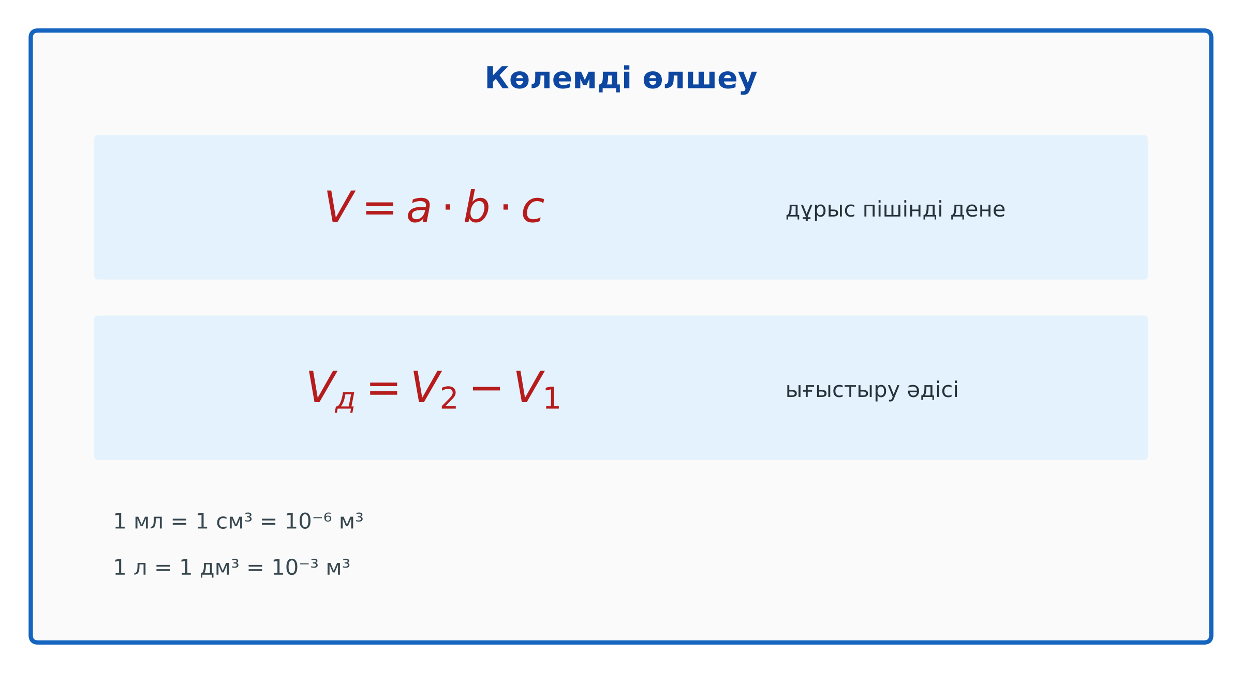
Жаңа білім Сабақтың ортасы · 12 мин
Негізгі ұғымдар
Дұрыс пішінді дене (тікбұрышты параллелепипед): V = a·b·c.
Мензурка – сұйық көлемін өлшейтін ыдыс; 1 мл = 1 см³ = 10⁻⁶ м³.
Ығыстыру әдісі: V_дене = V₂ − V₁ (денені батырғаннан кейінгі және бұрынғы деңгей айырмасы).
Көз сұйық бетінің (менискінің) деңгейінде болуы керек.
Дұрыс және дұрыс емес пішінді денелердің көлемін өлшеу
5

Slide 6
Негізгі формулалар мен ұғымдар Сабақтың ортасы · 12 мин
Есте сақта
Дұрыс пішінді дене (тікбұрышты параллелепипед): V = a·b·c.
1
Мензурка – сұйық көлемін өлшейтін ыдыс; 1 мл = 1 см³ = 10⁻⁶ м³.
2
Дұрыс және дұрыс емес пішінді денелердің көлемін өлшеу
6

Slide 7

Виртуалды зертхана Сабақтың ортасы · 12 мин
PhET симуляциясы
1
Симуляцияны QR-код арқылы ашыңдар
2
Параметрлерді өзгертіп, нәтижені бақылаңдар
3
Қандай шама қалай өзгереді? Қорытындыны дәптерге жазыңдар
phet.colorado.edu/en/simulations/density
Дұрыс және дұрыс емес пішінді денелердің көлемін өлшеу
7

Slide 8
Бекіту: «Ойлан – жұптас – бөліс» Сабақтың ортасы · 7 мин
Ойлан – жұптас – бөліс
Оқушылар тапсырманы алдымен жеке орындап, жұппен салыстырып, кейін ортақ жауапты сыныпқа ұсынады.
ТАПСЫРМА
Үлгі: мензуркадағы су 60 мл еді, тасты батырғанда 85 мл болды. V = 85 − 60 = 25 мл = 25 см³ = 2,5·10⁻⁵ м³.
Дұрыс және дұрыс емес пішінді денелердің көлемін өлшеу
8

Slide 9
Сергіту сәті Сабақтың ортасы · 2 мин
Сергіп алайық
Көзге арналған жаттығу. Көзбен «8» санын салу, алысқа және жақынға кезек қарау.
Дұрыс және дұрыс емес пішінді денелердің көлемін өлшеу
9

Slide 10
Деңгейлік тапсырмалар Сабақтың ортасы · 11 мин
Деңгейіңді таңда
A
B
C
A деңгейі
B деңгейі
C деңгейі
білу, түсіну
қолдану
талдау, жинақтау
А деңгейін орындасаң — В деңгейіне өт!
Дұрыс және дұрыс емес пішінді денелердің көлемін өлшеу
10

Slide 11
А деңгейі: білу, түсіну Сабақтың ортасы · 11 мин
A
Ұзындығы 5 см, ені 4 см, биіктігі 2 см брустың көлемін см³ және м³-пен есепте.
Жауабы
V = 40 см³ = 4·10⁻⁵ м³.
Дұрыс және дұрыс емес пішінді денелердің көлемін өлшеу
11

Slide 12
В деңгейі: қолдану Сабақтың ортасы · 11 мин
B
Мензурканың 50 мл мен 100 мл белгілері арасында 10 бөлік бар. Бөлік құнын анықта. Денені батырғанда су 70 мл-ден 92 мл-ге көтерілді – дене көлемі?
Жауабы
c = 5 мл; V = 22 мл = 22 см³.
Дұрыс және дұрыс емес пішінді денелердің көлемін өлшеу
12

Slide 13
С деңгейі: талдау, жинақтау Сабақтың ортасы · 11 мин
C
Суда еритін (қант) немесе суда жүзетін (тығын) дененің көлемін қалай өлшеуге болады? Әрқайсысына тәсіл ұсын.
Жауабы
Қант – суда ерімейтін сұйықта (май) немесе құмда; тығын – жіңішке инемен толық батырып немесе ауырлық жүк қосып.
Дұрыс және дұрыс емес пішінді денелердің көлемін өлшеу
13

Slide 14

Бекіту: Mentimeter викторинасы Сабақтың соңы · 7 мин
Тез жауап бер
1
1 мл = ? см³
1
2
Ығыстыру әдісінің формуласы?
V = V₂ − V₁
3
Мензуркамен не өлшейміз?
көлем
Mentimeter
Дұрыс және дұрыс емес пішінді денелердің көлемін өлшеу
14

Slide 15
Рефлексия Сабақтың соңы · 7 мин
«Синквейн»
тақырыптың негізгі ұғымына 5 жолдан тұратын синквейн құрау.
9–10 балл
Өте жақсы
7–8 балл
Жақсы
5–6 балл
Қанағаттанарлық
0–4 балл
Қолдау қажет
Дұрыс және дұрыс емес пішінді денелердің көлемін өлшеу
15

Slide 16
Үй тапсырмасы Сабақтың соңы
Үйде орында
A
B
C
§13 оқу; 3 есеп шығару.
Үйде шыныаяқ пен қасықтың көмегімен жұмыртқаның көлемін анықтау.
Архимедтің тәж туралы аңызын зерттеп, физикалық түсіндірме жазу.
Дұрыс және дұрыс емес пішінді денелердің көлемін өлшеу
16

Slide 17
Сабаққа белсенді қатысқандарыңа рахмет!
«Тура биде туған жоқ» (халық мақалы).»
—

